Slide 1



TRƯỜNG TIỂU HỌC NGỌC LÂM
Tiếng Việt
ÔN TẬP CUỐI HỌC KÌ I ( Tiết 1)

Slide 2




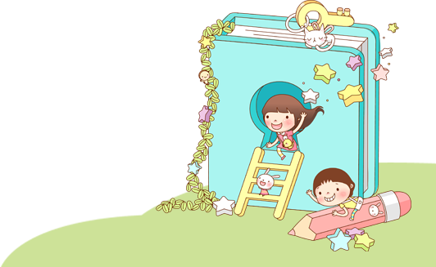

MỤC TIÊU
Ôn luyện tập đọc và học thuộc lòng các bài tập đọc đã học.
Lập được bảng thống kê các bài tập đọc trong chủ điểm Giữ lấy màu xanh
Biết nêu nhận xét của mình về nhân vật
trong câu chuyện
在此输入文字

Slide 3


1. Ôn luyện tập đọc và học thuộc lòng các bài tập đọc đã học.

Slide 4
Luyện đọc theo nhóm các bài đã học – 5 phút
Nhóm 1: Chuyện một khu vườn nhỏ
Nhóm 2: Mùa thảo quả
Nhóm 3: Hành trình của bầy ong
Nhóm 4: Người gác rừng tí hon
Nhóm 5: Trồng rừng ngập mặn

Slide 5
Tiêu chí nhận xét
Đọc rõ ràng, trôi chảy.
Phối hợp nhóm hiệu quả.
Diễn cảm, ngắt nghỉ đúng chỗ.

Slide 6

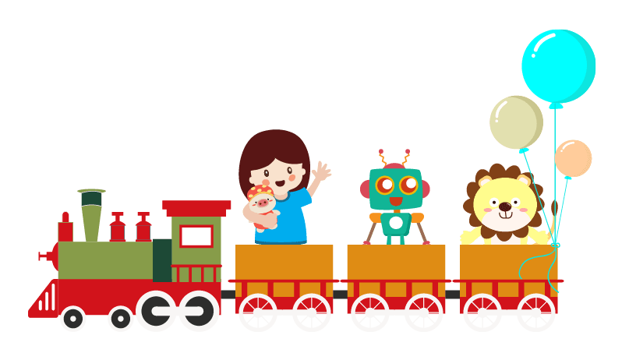
2. Lập bảng thống kê các bài tập đọc trong chủ điểm Giữ lấy màu xanh.
- Cần thống kê các bài tập đọc theo nội dung như thế nào?
(Cần thống kê các bài tập đọc theo nội dung Tên bài - Tác giả - Thể loại.)
- Hãy đọc tên các bài tập đọc thuộc chủ điểm: Giữ lấy màu xanh.
(Giữ lấy màu xanh, Chuyện một khu vườn nhỏ, Tiếng vọng, Mùa thảo quả, Hành trình của bày ong, Người gác rừng tí hon, Trồng rừng ngập mặn.
- Cần lập bảng Thống kê có mấy cột dọc, mấy hàng ngang?
( Bảng thống kê có 3 cột dọc: Tên bài - Tác giả - Thể loại và 7 hàng ngang: 1 hàng là yêu cầu, 6 hàng là 6 bài tập đọc.)

Slide 7

2. Lập bảng thống kê các bài tập đọc trong chủ điểm: Giữ lấy màu xanh.
TT | Tên bài | Tác giả | Thể loại
1 | Chuyện một khu vườn nhỏ | Văn Long | Văn
2 | Mùa thảo quả | Ma Văn Kháng | Văn
3 | Hành trình của bầy ong | Nguyễn Đức Mậu | Thơ
4 | Người gác rừng tí hon | Nguyễn Thị Cẩm Châu | Văn
5 | Trồng rừng ngập mặn | Phan Nguyên Hồng | Văn
TT | Tên bài | Tác giả | Thể loại
1
2
3
4
5
Notes:
Trên KGCT

Slide 8
3. Giả sử em là bạn của nhân vật bạn nhỏ (truyện Người gác rừng tí hon), em hãy nêu nhận xét về bạn nhỏ và tìm dẫn chứng miêu tả cho nhận xét của em.
* Tham khảo:
Bạn nhỏ trong truyện Người gác rừng tí hon là một người rất thông minh và dũng cảm. Khi phát hiện ra dấu hiệu người lớn trong rừng cậu liền đi theo. Cậu lén quan sát và nghe được tiếng bàn bạc của hai gã trộm. Cậu lén chạy theo đường tắt về quán bà Hai xin bà cho gọi điện thoại đến đồn công an. Bạn nhỏ dám cùng các chú công an bắt trộm. Thấy xe bọn trộm sắp đi qua, cậu cầm ngay cuộn dây thừng, buộc căng hai đầu dây vào hai chạc cây để chặn xe. Cậu đã giúp các chú công an bắt sống hắn.

Slide 9



Tham khảo:
Ba của bạn em là một người gác rừng. Có lẽ vì sống trong rừng từ nhỏ nên bạn ấy rất yêu rừng. Một lần ba đi vắng, bạn phát hiện có nhóm người xấu chặt trộm gỗ, định mang ra khỏi rừng. Mặc dù trời tối, bọn người xấu đang ở trong rừng, bạn ấy vẫn chạy băng rừng đi gọi điện báo công an. Nhờ có tin báo của bạn mà việc xấu được ngăn chặn, bọn trộm bị bắt. Bạn em không chỉ yêu rừng mà còn rất thông minh và gan dạ.

Slide 10

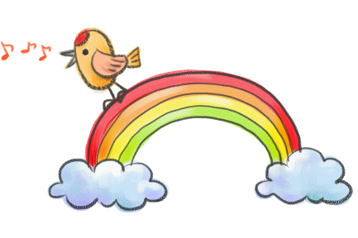

Thank you!

